Slide 1
Velykų istorija
Dalykas, ugdymo sritis:
Tema:
Klasė:
Priemonės paskirtis:
Ugdomi gebėjimai pagal
Bendrąsias programas:
Autorius:
Mokykla:
Lietuvių kalba. Teksto suvokimas.
Velykų istorija.
1 klasė
Teksto kūrinio turinio suvokimo gebėjimams patikrinti.
Suprasti nesudėtingų pasakojamųjų kūrinių turinį.
Noriai dalyvauti pasakų inscenizacijoje, dramos kūrinių vaidinimuose.
Asta Lesvinčiūnaitė
Alytaus „Sakalėlio” pradinė mokykla
Notes:
Pirmiausia mokiniai supažindinami su pasakojimu. Jį gali skaityti mokytoja ar raiškiai skaitantys mokiniai. Kur yra dialogas gali skaityti keli vaikai. Po teksto skaitymo, jei reikia (pagal mokinių gebėjimų lygį), galima dar kartą prisiminti visą įvykių eigą. Mokiniams išdalijamos lentelės, kuriose jie turės pažymėti atsakymo skaičių (Pvz. 1 klausimas/*atsakymo skaičius). Jei mokinys neteisingai atsakė, savo skaičių perbraukia, o jei teisingai – palieka. Taip susiskaičiuos taškus testo pabaigoje. Po teksto analizės ir testo galima pasiūlyti šią istoriją suvaidinti.

Slide 2

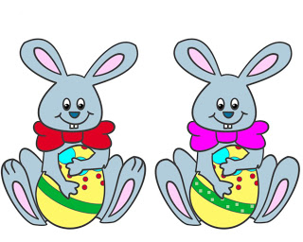

Sveiki vaikai,
Mes – saulės zuikučiai.
Papasakosime jums istoriją, kas vieną kartą mums nutiko. Atidžiai klausykite, nes reikės atsakyti į klausimus.
Po to galėsite šią istoriją suvaidinti.

Slide 3


Velykų istorija

Slide 4

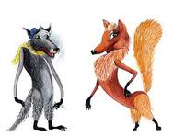
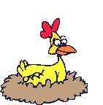

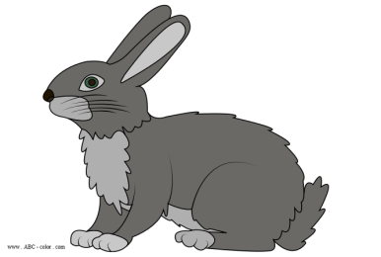
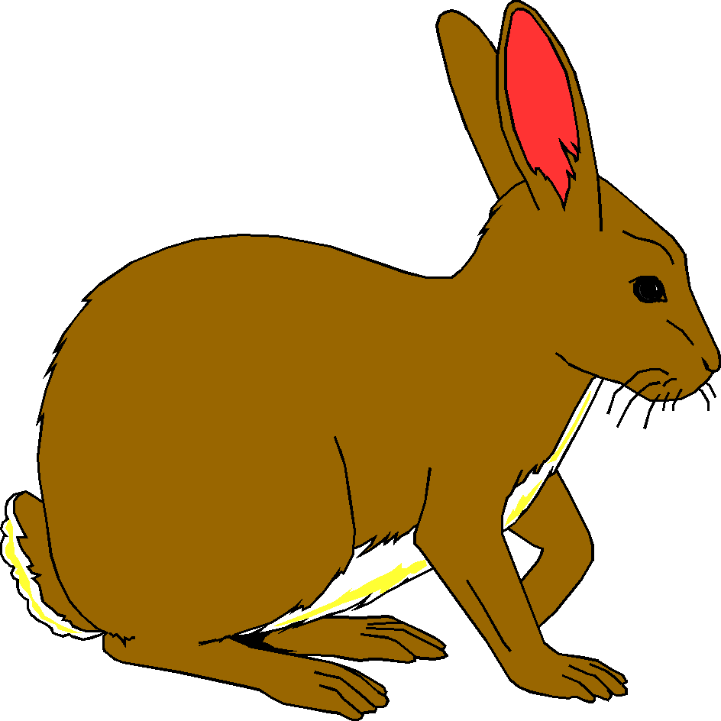
Veikėjai
Piktas debesis
Saulės zuikučiai
Miško žvėrys
Miško zuikiai
vištytės

Slide 5
Ši istorija nutiko pavasarį. Artėjo Velykos. Saulės zuikučiai ruošėsi dažyti velykinius margučius.
- Ar paruošti dažai?
- Nepamirškit teptukų!
- Ryt leisimės į žemę marginti kiaušinių.

Slide 6
Šitos kalbos labai nepatiko piktam debesiui :
Nekenčiu pavasario!
Nenoriu margučių!
Uždengsiu saulę. Nebus Velykų!
Kaip tarė, taip ir padarė.

Slide 7
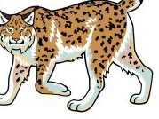
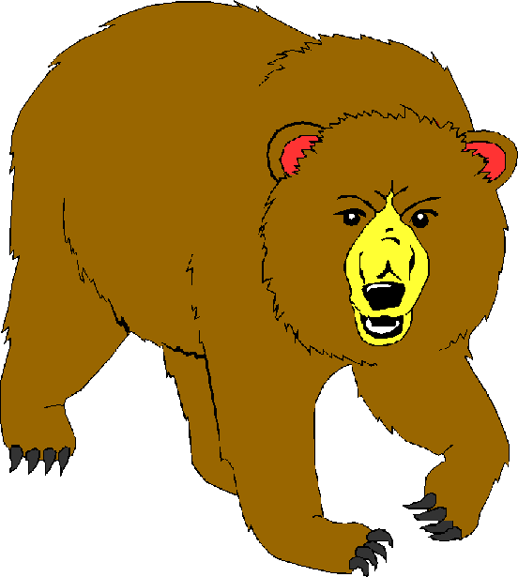




Miško žvėrys išsigando:

Slide 8
Miško zuikiai nutarė padėti savo giminaičiams saulės zuikučiams:
Iš samanų išsivirsime žalių dažų.
Iš uodegos pūkų pasidarysime teptukus.
Rytoj nueisime pas vištytes kiaušinių!

Slide 9
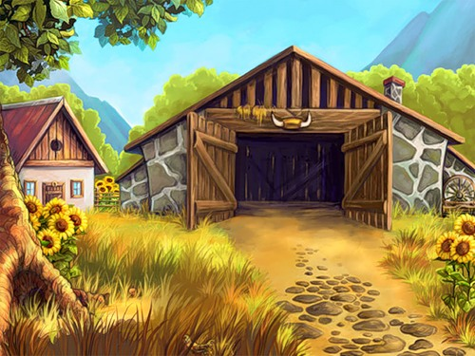

Kitą rytą zuikiai nuėjo pas vištytes.

Slide 10

Vištytės nustebo, kad jas aplankė ne saulės zuikučiai:
- Mes laukėme saulės zuikučių. Jums kiaušinių neduosime.
Piktas debesis neleidžia saulės zuikučių į žemę.
Jei neduosite mums kiaušinių – Velykų nebus.

Slide 11

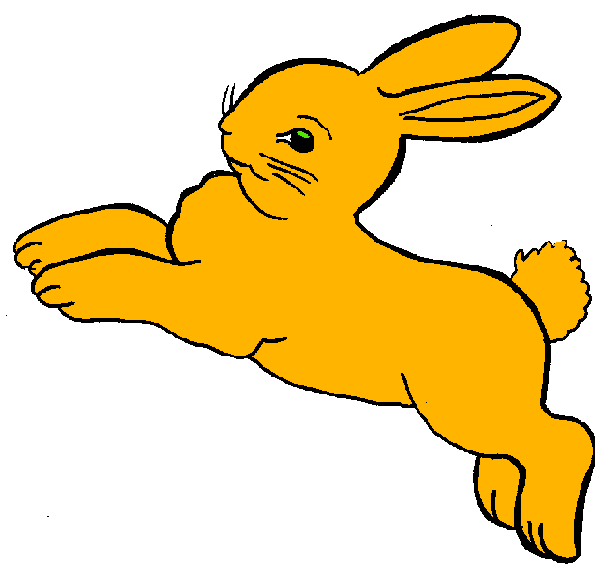
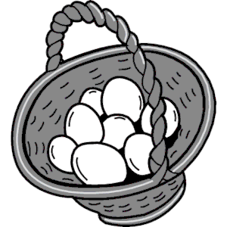

Vištytės greitai sudėjo kiaušinius į pintinėlę. Atidavė miško zuikiams.

Slide 12





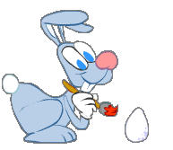

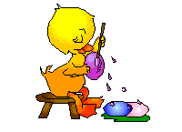


Visą naktį zuikiai sunkiai dirbo.
Jie nemokėjo taip dailiai marginti margučių, kaip
saulės zuikučiai, bet labai stengėsi.

Slide 13

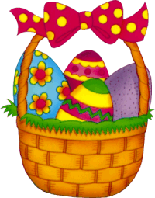
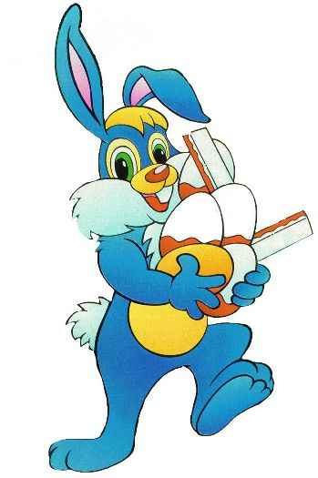
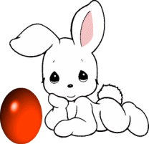
Debesis iš pykčio sprogo ir išsisklaidė, o saulės
zuikučiai pasipylė į žemę padėkoti savo
draugams kiškiams, juos pavadavusiems
ir išgelbėjusiems Velykas.

Slide 14





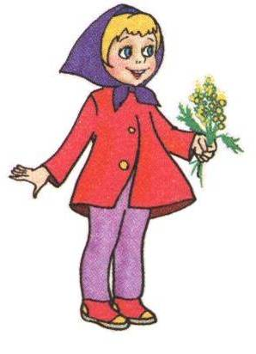
Ryte maži vaikučiai, išbėgę į lauką,
rado krūvas gražiausių margučių.

Slide 15
Mes jums papasakojom labai gražią istoriją.
O dabar, mokiniai, mes užduosime klausimus, kuriuos atsakydami naudosite pelytes. Susitarkime, kad visi laikysitės bendrų taisyklių:
Kol mokytoja skaitys klausimą, jūs savo pelyčių ženkliukus laikysite pas mane.
Kai mokytoja ištars sutartą žodį, ar parodys ženklą, visi pažymėsite savo atsakymą.
Sėkmės!

Slide 16

Kokiu metų laiku nutiko ši istorija?
Pavasarį
Žiemą
Vasarą
Rudenį

Slide 17
Kokia šventė artėjo?
Užgavėnės
Velykos
Kalėdos

Slide 18
Kas ruošėsi dažyti velykinius margučius?
Miško kiškiai
Vištytės
Saulės zuikučiai

Slide 19
Kam nepatinka pavasaris ir Velykos?

Slide 20
Kaip jautėsi miško žvėrys, kai debesis uždengė saulę?
Džiaugėsi
Išsigando
Pyko

Slide 21
Kas nutarė marginti velykinius margučius?

Slide 22
Kokios spalvos dažus zuikiai padarė iš samanų? Ta spalva nupieškite kiaušinio formą.

Slide 23
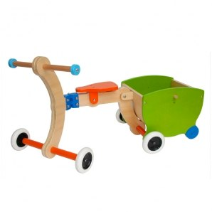


Į ką vištelės sudėjo savo kiaušinius?

Slide 24
Kiek laiko margino miško zuikiai margučius?
Visą naktį
Visą dieną

Slide 25
Kas atsitiko debesiui, kai ryte pamatė pilną pievą margučių?
Pavirto lietaus lašais
Iš pykčio sprogo
Taip juokėsi, kad net išsisklaidė

Slide 26
Kuri patarlė tinka šiam pasakojimui.
Tikrą draugą – nelaimėje pažinsi.
Darbas ne zuikis, į mišką nepabėgs.
Du zuikius vydamas, nė vieno nepagausi.

Slide 27
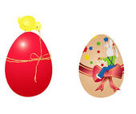

Už teisingus atsakymus zuikučiai jums siunčia margučių.
1-5 atsakymai
5-9 atsakymai
9-11 atsakymų

Slide 28
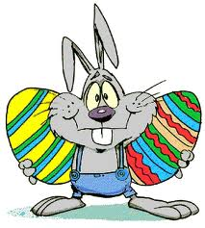
Valio!
Su Velykomis !

Slide 29
Paveikslėlių šaltiniai
http://www.smailikai.com/images.php?lt=sun&page=15
http://www.slideboom.com/presentations/343471/Saul%C4%97s-zuiku%C4%8Diai
http://atviras-langas.blogspot.com/2011/04/velykos.html
http://pradinukas.jimdo.com/mano-mokini%C5%B3-k%C5%ABryba/
http://www.suduvos-medziotojai.lt/medziojamoji-fauna/zverys/pilkasis-kiskis/
http://www.123rf.com/photo_2634241_dinosaur.html
http://www.clipartmojo.com/clip-art/Cloud--Mean-1-4018/
http://www.clipartpal.com/clipart_pd/weather/cloud_10085.html
http://www.123rf.com/photo_15450447_set-of-predators-wild-animals-pictures-forest-beasts-images-isolated-on-white-background.html
http://www.clipartreview.com/pages/120323-203721-883009.html
http://www.canstockphoto.com/vector-clipart/wheelbarrows.html
http://cha.lt/konkursai
http://www.tindirindi.lt/rankdarbiai/kiti-rankdarbiai/kiausiniu-marginimo-pamokeles

